Slide 1
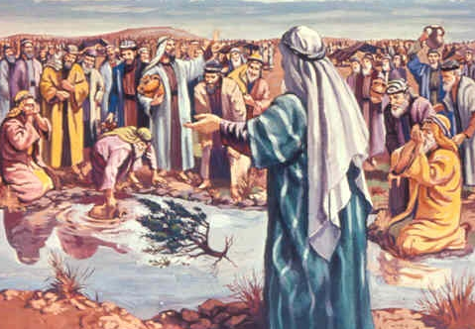
bitter water wordt zoet
4 november 2018
Hendrik Ido Ambacht

Slide 2
Exodus 15
22 Hierna liet Mozes Israël vanaf de Schelfzee opbreken en zij vertrokken naar de woestijn Sur. Drie dagen gingen zij door de woestijn en vonden geen water.
23 Toen kwamen zij bij Mara. Zij konden echter het water uit Mara niet drinken, want het was bitter. Daarom gaf men het de naam Mara.
24 Toen morde het volk tegen Mozes, en zei: Wat moeten wij nu drinken?
25 Hij riep tot de HEERE, en de HEERE wees hem een stuk hout. Dat wierp hij in het water. Toen werd het water zoet. Daar heeft Hij het volk een verordening en een bepaling gegeven, en daar heeft Hij het op de proef gesteld.

Slide 3
Exodus 15
26 Hij zei: Als u aandachtig luistert naar de stem van de HEERE, uw God, en doet wat juist is in Zijn ogen, als u Zijn geboden gehoorzaamt en al Zijn verordeningen in acht neemt, dan zal Ik geen enkele van de ziekten over u brengen die Ik over Egypte gebracht heb, want Ik ben de HEERE, uw Heelmeester.
27 Toen kwamen zij bij Elim. Daar waren twaalf waterbronnen en zeventig palmbomen. Zij sloegen daar hun kamp op aan het water.

Slide 4
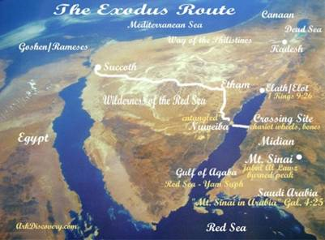
Exodus 15
22 Hierna liet Mozes Israël vanaf de Schelfzee opbreken en zij vertrokken naar de woestijn Sur. Drie dagen gingen zij door de woestijn en vonden geen water.

Slide 5
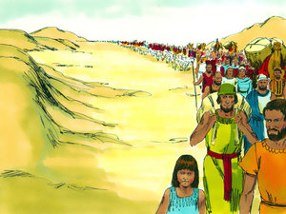
Exodus 15
22 Hierna liet Mozes Israël vanaf de Schelfzee opbreken en zij vertrokken naar de woestijn Sur. Drie dagen gingen zij door de woestijn en vonden geen water.

Slide 6
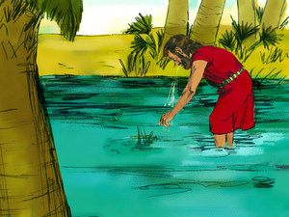
Exodus 15
23 Toen kwamen zij bij Mara. Zij konden echter het water uit Mara niet drinken, want het was bitter. Daarom gaf men het de naam Mara.

Slide 7
Exodus 1
14 Zij maakten het leven bitter voor hen door hen zwaar werk te laten verrichten met leem en bakstenen, en door allerlei werk op het veld: al hun werk, waarmee zij hen moesten dienen, met harde hand.
Deuteronomium 32
24 Uitgeteerd door honger, verteerd door pest en bitter verderf zullen zij zijn (…)
Jakobus 3
10 Uit dezelfde mond komen zegen en vervloeking voort. Dit behoort niet zo te zijn, mijn broeders.
11 Laat soms een bron uit dezelfde ader zoet en bitter water opwellen?

Slide 8
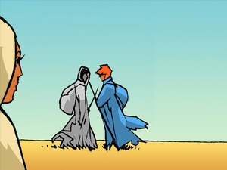
Exodus 15
23 Toen kwamen zij bij Mara. Zij konden echter het water uit Mara niet drinken, want het was bitter. Daarom gaf men het de naam Mara.

Slide 9
Exodus 15
24 Toen morde het volk tegen Mozes, en zei: Wat moeten wij nu drinken?

Slide 10
Exodus 15
25 Hij riep tot YAHWEH, en YAHWEH wees hem een stuk hout. Dat wierp hij in het water. Toen werd het water zoet.
Daar heeft Hij het volk een verordening en een bepaling gegeven, en daar heeft Hij het op de proef gesteld.

Slide 11
Lukas 23
31 Want indien zij deze dingen doen met het vochtige (AV: groene) hout,
wat zal er dan met het dorre gebeuren?
Handelingen 5
30 En de God van onze vaders wekt Jezus op , aan wie jullie de hand slaan,
en jullie hangen Hem aan een hout.
Handelingen 13
29 En als zij alle dingen tot een einde brengen, die er over Hem geschreven zijn, halen zij Hem van het hout af, en zij legden Hem in een graf.
30 Maar God wekt Hem op uit de doden.

Slide 12
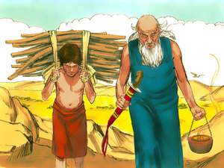
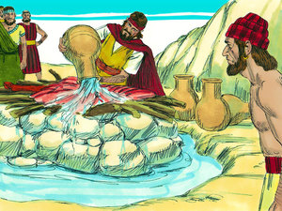
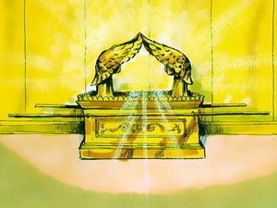
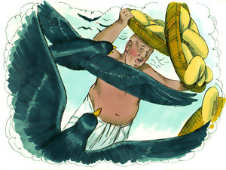
Lukas 23
31 Want indien zij deze dingen doen met het vochtige (AV: groene) hout,
wat zal er dan met het dorre gebeuren?
Handelingen 5
30 En de God van onze vaders wekt Jezus op , aan wie jullie de hand slaan,
en jullie hangen Hem aan een hout.
Handelingen 13
29 En als zij alle dingen tot een einde brengen, die er over Hem geschreven zijn, halen zij Hem van het hout af, en zij legden Hem in een graf.
30 Maar God wekt Hem op uit de doden.

Slide 13
Exodus 15
25 Hij riep tot YAHWEH, en YAHWEH wees hem een stuk hout. Dat wierp hij in het water. Toen werd het water zoet.
Daar heeft Hij het volk een verordening en een bepaling gegeven, en daar heeft Hij het op de proef gesteld.

Slide 14
Exodus 15
26 Hij zei: Als u aandachtig luistert naar de stem van YAHWEH,
uw God, en doet wat juist is in Zijn ogen,
als u Zijn geboden (lett: instructies) gehoorzaamt en al Zijn verordeningen in acht neemt,
dan zal Ik geen enkele van de ziekten over u brengen die Ik over Egypte gebracht heb,
want Ik ben YAHWEH, uw Heelmeester.

Slide 15
Exodus 15
27 Toen kwamen zij bij Elim. Daar waren twaalf waterbronnen en zeventig palmbomen. Zij sloegen daar hun kamp op aan het water.
Elim betekent: groot/machtig (meestal mbt bomen)

Slide 16
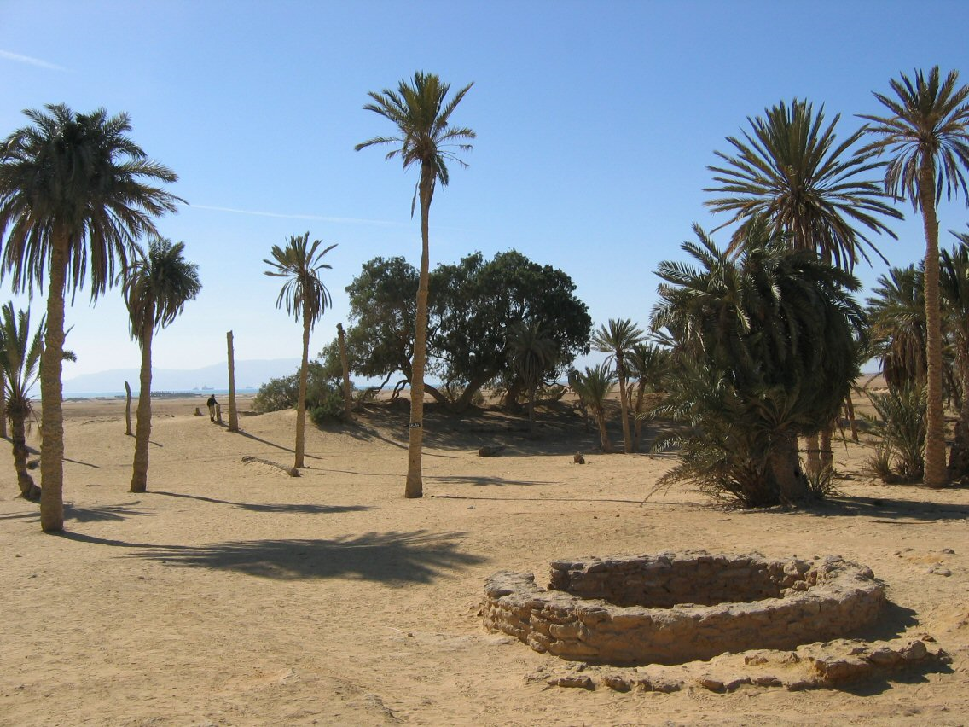
Exodus 15
27 Toen kwamen zij bij Elim. Daar waren twaalf waterbronnen en zeventig palmbomen. Zij sloegen daar hun kamp op aan het water.
12 zonen van Jacob
12 stammen
12 discipelen/apostelen
12 uren in een dag
enz.

Slide 17
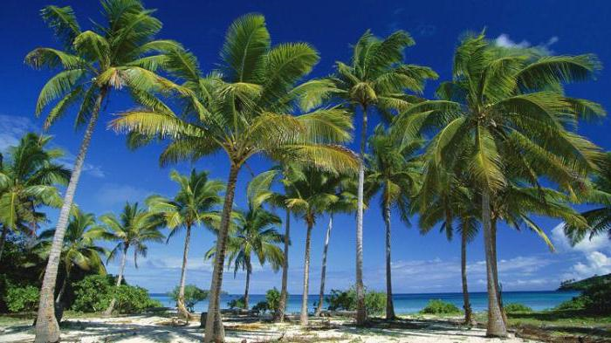
Exodus 15
27 Toen kwamen zij bij Elim. Daar waren twaalf waterbronnen en zeventig palmbomen. Zij sloegen daar hun kamp op aan het water.

Slide 18
Genesis 10
1 Dit zijn de afstammelingen van de zonen van Noach, Sem, Cham en Jafeth. Bij hen werden na de vloed zonen geboren.
2 De zonen van Jafeth zijn: Gomer, Magog, Madai, Javan, Tubal, Mesech en Tiras.
3 De zonen van Gomer zijn: Askenaz, Rifath en Togarma.
4 De zonen van Javan zijn: Elisa en Tarsis, de Kittiërs en de Dodanieten.
5 Van hen stammen de mensen af die zich over de kustlanden van de volken verspreid hebben, in hun landen, elk overeenkomstig zijn taal, overeenkomstig hun geslachten, onder hun volken.
6 De zonen van Cham zijn: Cusj, Mizraïm, Put en Kanaän.
7 De zonen van Cusj zijn: Seba, Havila, Sabta, Raëma en Sabtecha. De zonen van Raëma zijn: Sjeba en Dedan.
8 En Cusj verwekte Nimrod; die begon een geweldenaar op de aarde te worden.
9 Hij was een geweldig jager voor het aangezicht van de HEERE; daarom wordt gezegd: Als Nimrod, een geweldig jager voor het aangezicht van de HEERE.
10 Het begin van zijn koninkrijk bestond uit Babel, Erech, Akkad en Kalne in het land Sinear.
11 Uit dit land is Assur weggegaan en hij bouwde Ninevé, Rehoboth-Ir, Kalach
12 en Resen, tussen Ninevé en Kalach; dat is de grote stad.
13 Mizraïm verwekte de Ludieten, de Anamieten, de Lehabieten, de Naftuchieten,
14 de Pathrusieten, de Kasluchieten – uit wie de Filistijnen voortgekomen zijn – en de Kaftorieten.
15 Kanaän verwekte Sidon, zijn eerstgeborene, Heth,
16 en de Jebusiet, de Amoriet, de Girgasiet,
17 de Heviet, de Arkiet, de Siniet,
18 de Arvadiet, de Zemariet en de Hamathiet; daarna zijn de geslachten van de Kanaänieten verspreid.
19 En de grens van de Kanaänieten reikte van Sidon in de richting van Gerar tot aan Gaza, en in de richting van Sodom, Gomorra, Adama en Zeboïm, tot aan Lasa.
20 Dit waren de zonen van Cham, ingedeeld naar hun geslachten en naar hun talen, met hun landen en hun volken.
21 Ook bij Sem zijn zonen geboren; hij is de voorvader van alle zonen van Heber, en de broer van Jafeth, de oudste.
22 Sems zonen waren: Elam, Assur, Arfachsad, Lud en Aram.
23 De zonen van Aram waren: Uz, Hul, Gether en Mas.
24 Arfachsad verwekte Selah, en Selah verwekte Heber.
25 Bij Heber werden twee zonen geboren; de naam van de ene was Peleg, omdat in zijn dagen de aarde verdeeld is, en de naam van zijn broer was Joktan.
26 Joktan verwekte Almodad, Selef, Hazarmavet, Jerah,
27 Hadoram, Uzal, Dikla,
28 Obal, Abimaël, Sjeba,
29 Ofir, Havila en Jobab. Zij allen waren zonen van Joktan.
30 Hun woongebied reikte van Mesja tot in de richting van Sefar, het bergland in het oosten.
31 Dit waren de zonen van Sem, ingedeeld naar hun geslachten en naar hun talen, met hun landen en hun volken.
32 Dit waren de geslachten van de zonen van Noach, ingedeeld naar hun afstamming, met hun volken; van hen stammen de volken af die zich na de vloed over de aarde hebben verspreid.

Slide 19
Exodus 15
27 Toen kwamen zij bij Elim. Daar waren twaalf waterbronnen en zeventig palmbomen. Zij sloegen daar hun kamp op aan het water.

Slide 20
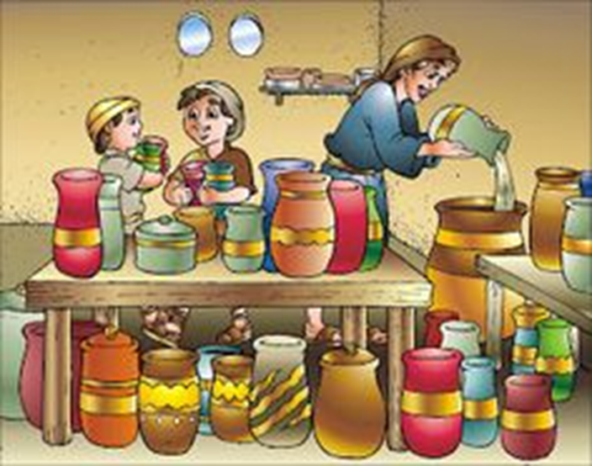
Zacharia 14
16 Het zal geschieden dat al de overgeblevenen van alle heidenvolken die tegen Jeruzalem zijn opgerukt, van jaar tot jaar zullen opgaan om zich neer te buigen voor de Koning, JAHWEH van de legermachten, en om het Loofhuttenfeest te vieren.
Jesaja 11
9 (…) want de aarde zal vol zijn van de kennis van JAHWEH, zoals het water de bodem van de zee bedekt.

Slide 21
Elisa

Slide 22
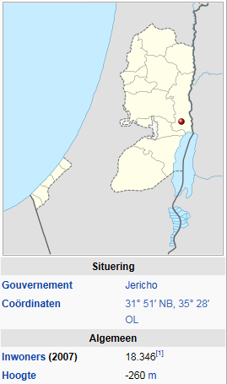
2 Koningen 2
19 De mannen van de stad (=Jericho, zie :18)
zeiden tegen Elisa:
Zie toch, de ligging van deze stad is goed,
zoals mijn heer ziet;
maar het water is slecht,
waardoor het land misgeboorte veroorzaakt.

Slide 23
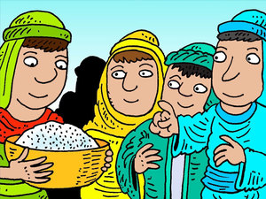
2 Koningen 2
20 En hij zei: Breng mij een nieuwe schaal en doe er zout in. En zij brachten die bij hem.

Slide 24
2 Koningen 2
20 En hij zei: Breng mij een nieuwe schaal en doe er zout in. En zij brachten die bij hem.
Kolossenzen 4
6 laat het woord van jullie altijd zijn in genade,
als met zout op smaak gebracht,
omdat jullie weten hoe jullie een ieder moeten antwoorden.

Slide 25
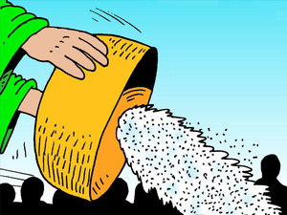
2 Koningen 2
21 Toen ging hij naar buiten, naar de waterbron, wierp het zout daarin en zei: Zo zegt YAHWEH: Ik heb dit water gezond gemaakt,
er zal geen dood of misgeboorte meer door komen.

Slide 26
2 Koningen 2
22 Zo werd dat water gezond, tot op deze dag,
overeenkomstig het woord van Elisa dat hij gesproken had.

Slide 27
Mattheus 13
52 En Hij zei tegen hen: Daarom lijkt iedere schriftgeleerde,
die leerling gemaakt wordt van het koninkrijk van de hemelen,
op een mens, een huiseigenaar,
die uit zijn schat nieuwe en oude dingen tevoorschijn haalt.

